Slide 1


Double Pulse Test: Full-Bridge

Slide 2
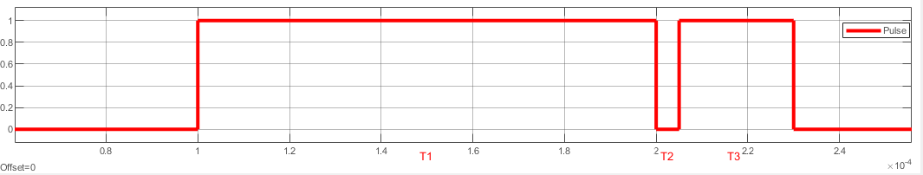
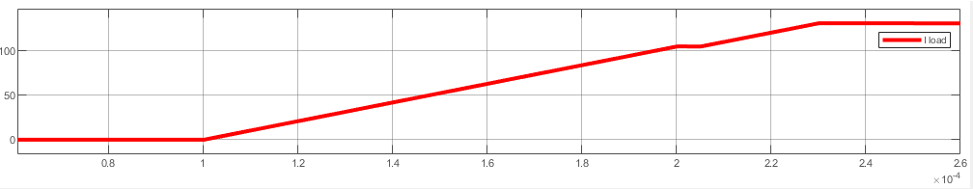
DPT: ¿En qué consiste?
Determinar experimentalmente los tiempos de conmutación y las pérdidas de conmutación.
¿Como? Generando un impulso a condiciones deseadas (Nominales).
Para lograrlo se prueba con una carga inductiva y se realizan dos pulsos con el objetivo de realizar el segundo pulso a la corriente de prueba.
T1: Pulso 1 (Aumento de corriente en la carga hasta llegar a I test)
T2: Break
T3: Pulso 2
I Test
2

Slide 3
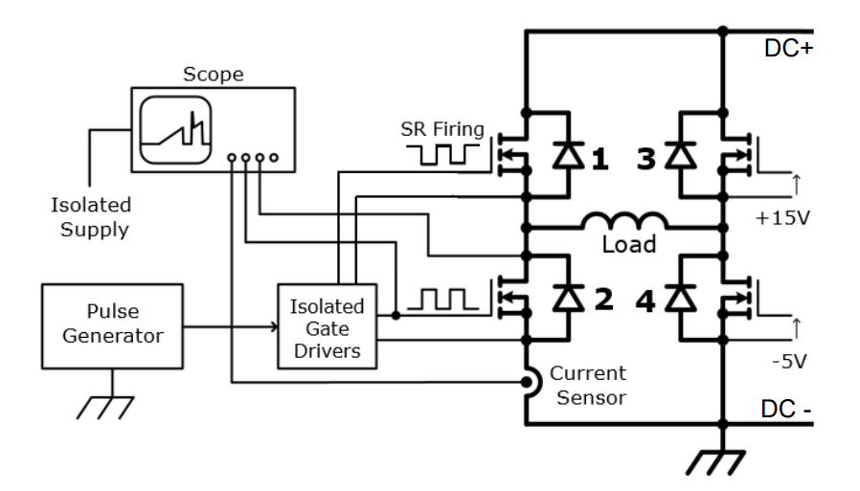
Topología: ¿Por qué Full Bridge?
Si bien se puede utilizar un Half-Bridge, nuestra aplicación será en Full-Bridge, por lo cual es más realista.
Podemos usar la misma PCB que se utiliza para las medidas de eficiencia.
No implica una mayor dificultad.
Ref [2]
3

Slide 4
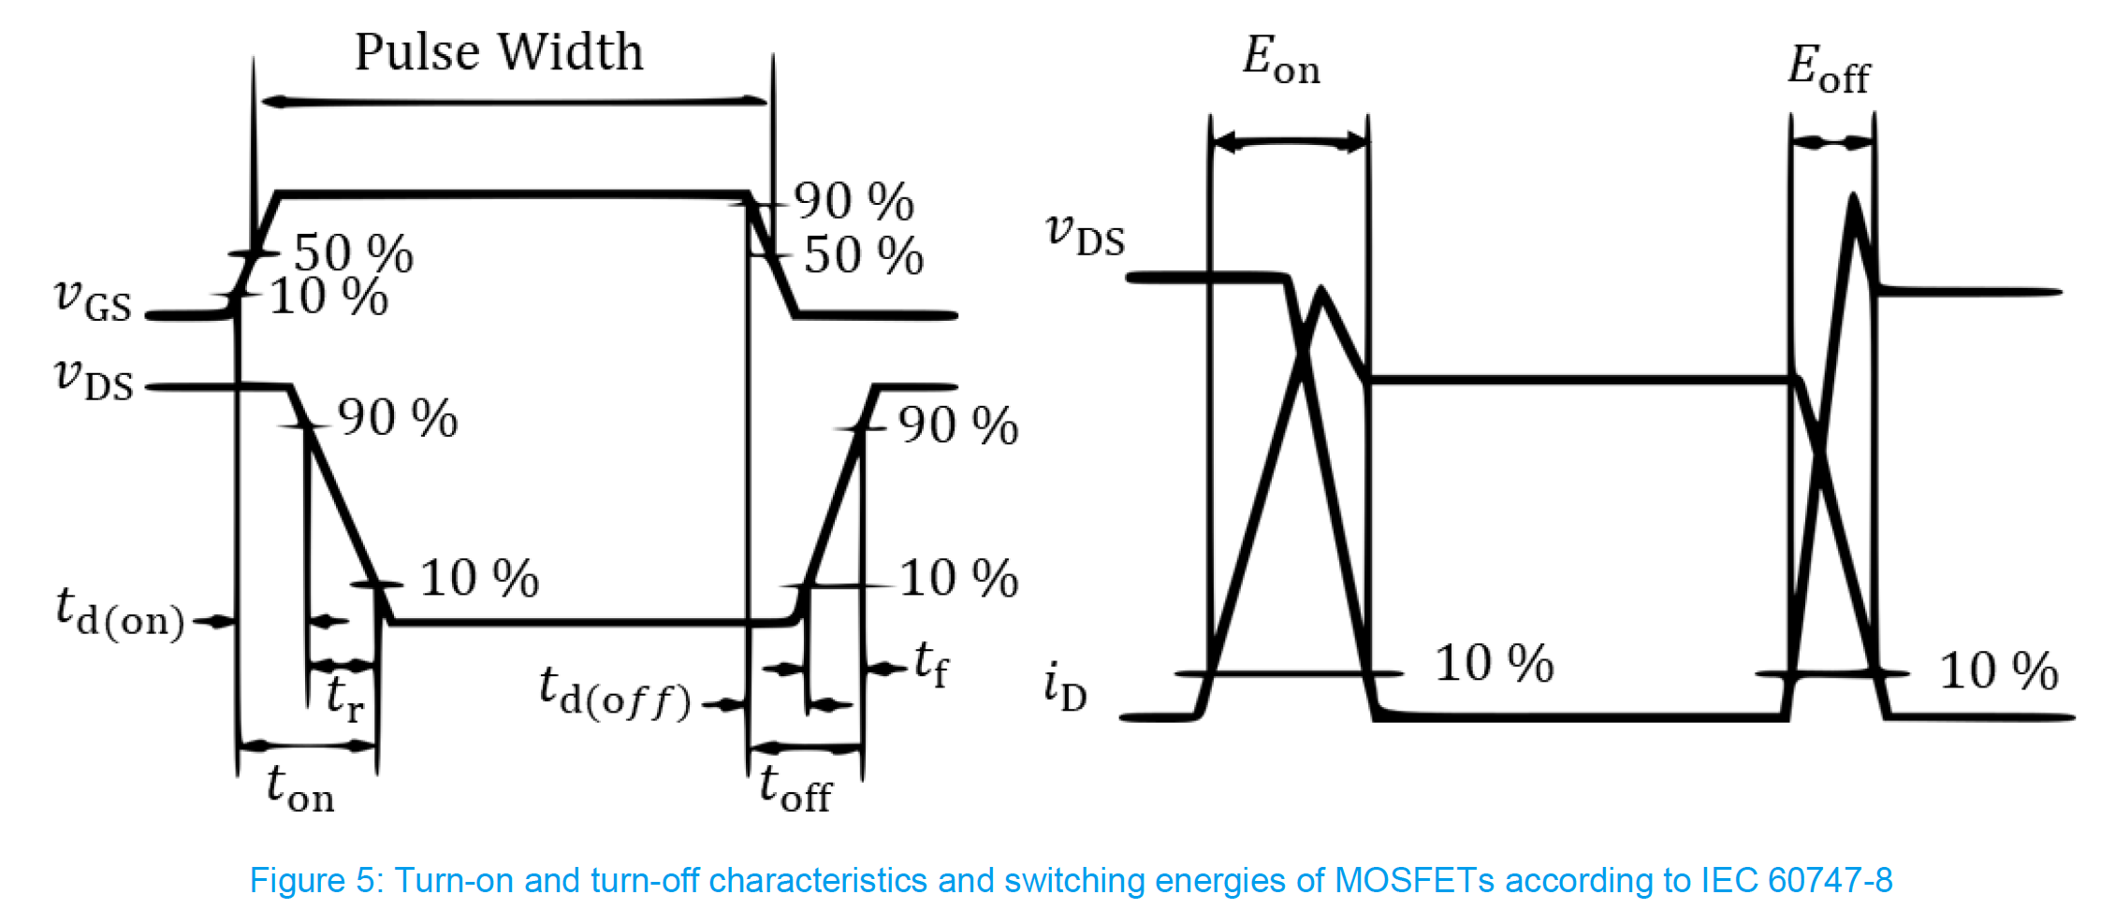
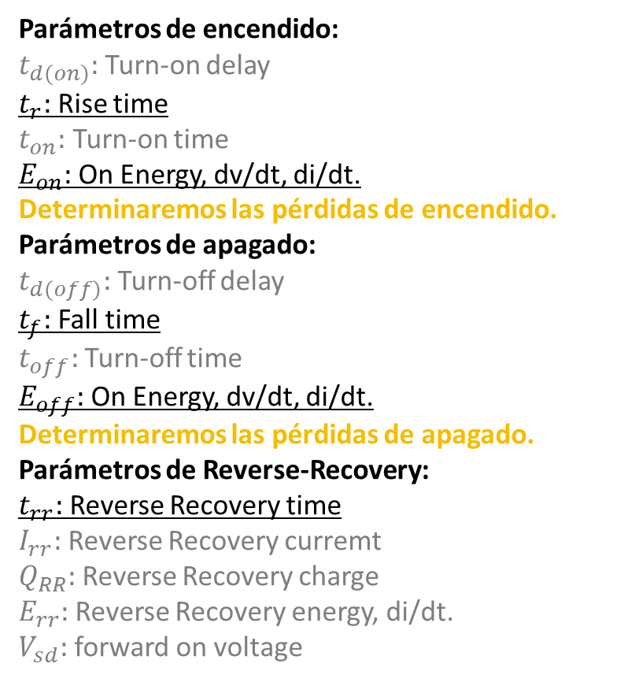
DPT: ¿Qué vamos a medir?
Parámetros de encendido:
$t_{d(on)}:$ Turn-on delay
$t_{r}:$ Rise time
$t_{on}:$ Turn-on time
$E_{on}:$ On Energy, dv/dt, di/dt.
Determinaremos las pérdidas de encendido.
Parámetros de apagado:
$t_{d(off)}:$ Turn-off delay
$t_{f}:$ Fall time
$t_{off}:$ Turn-off time
$E_{off}:$ On Energy, dv/dt, di/dt.
Determinaremos las pérdidas de apagado.
Parámetros de Reverse-Recovery:
$t_{rr}:$ Reverse Recovery time
$I_{rr}:$ Reverse Recovery curremt
$Q_{RR}:$ Reverse Recovery charge
$E_{rr}:$ Reverse Recovery energy, di/dt.
$V_{sd}:$ forward on voltage
Mediremos tr, tf y trr con el objetivo de ajustar nuestros cálculos teóricos.
Compararemos resultados experimentales con las especificaciones dadas por el fabricante
Ref [1]
4

Slide 5
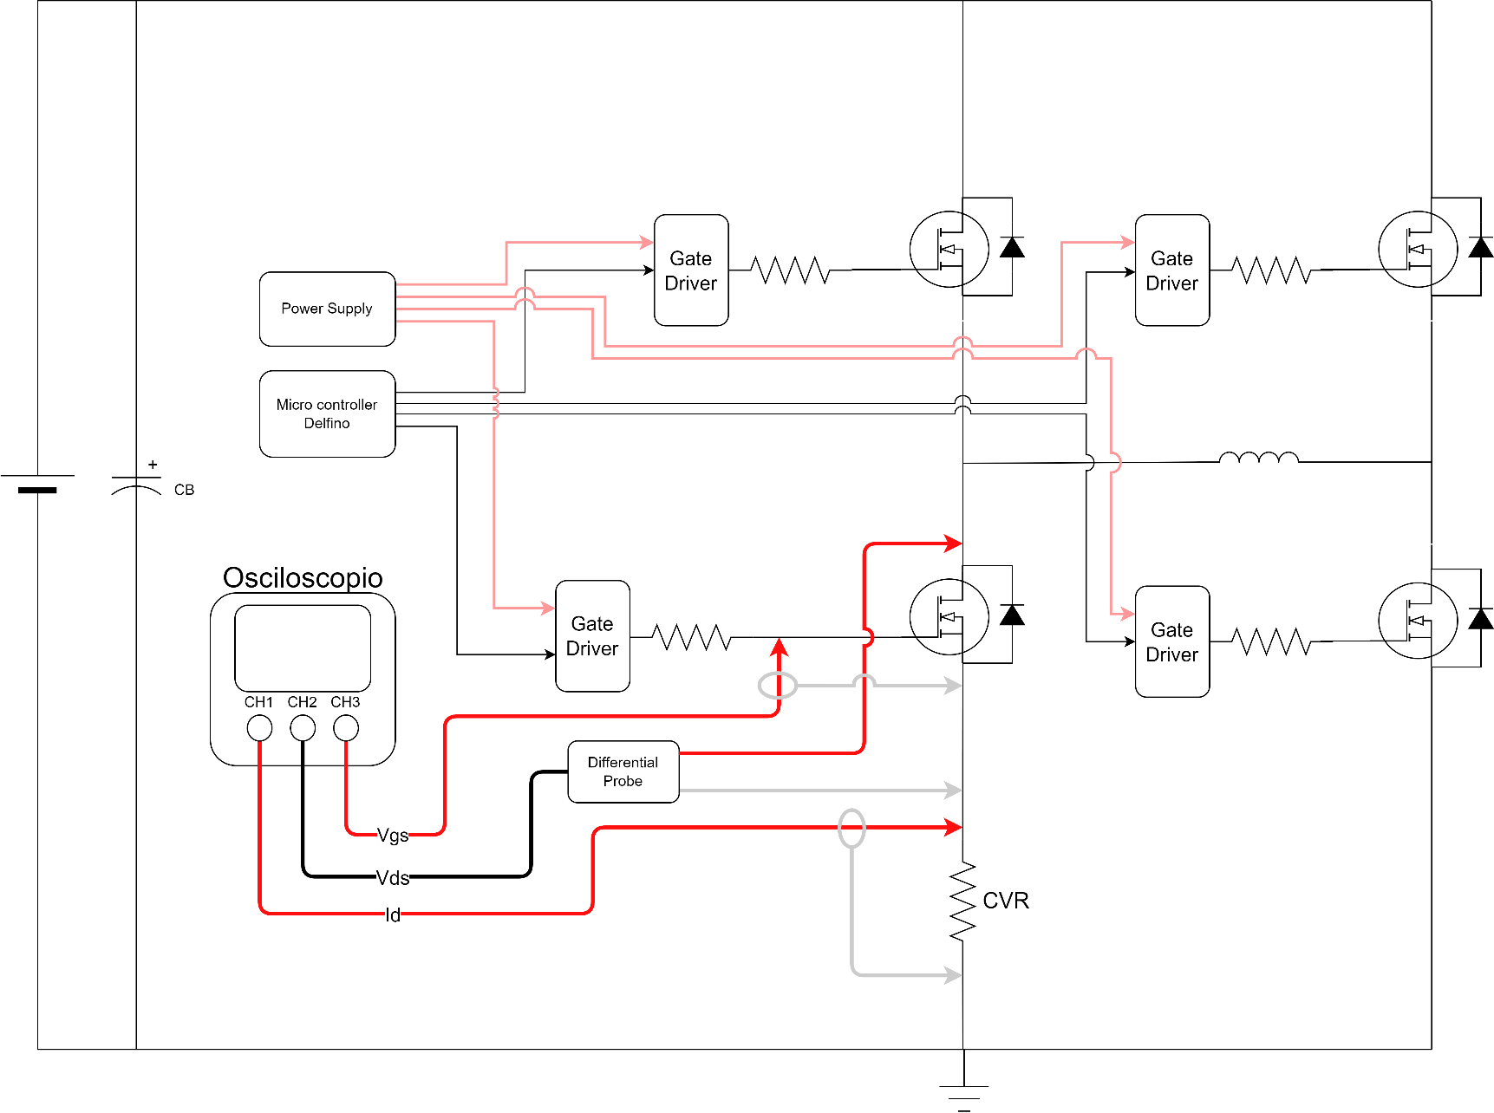
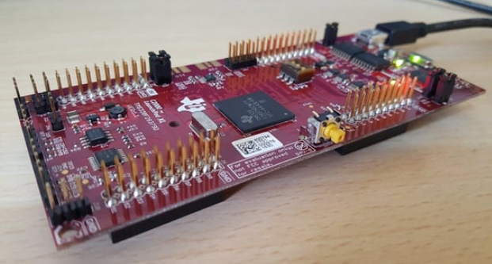
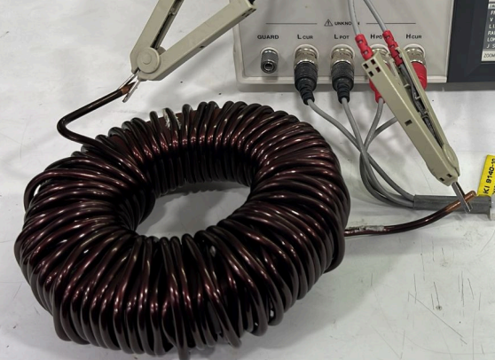
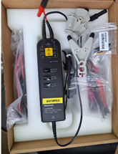
Set Up: ¿Cómo se ve esto armado?
5
Notes:
Pendiente Capacitor, Fuente de Poder, Osciloscopio, Gate Driver

Slide 6
Flujo de Variable PWM1A
Estado Esperado
CPLD
0
0
Simulink
o
Composer
Delfino
CPLD
Gate Driver
G1
0
1
Led
1
1
Gate Driver
G3
1
0
Simulink
o
Composer
Delfino
CPLD
Gate Driver
G1
1
0
Led
0
0
Gate Driver
G3
G1
G3
Sim/Com | Gate
0 | 0
1 | 0
Sim/Com | Gate
0 | 1
1 | 0

Slide 7
Flujo de Variable PWM1B
Estado Esperado
CPLD
0
0
Simulink
o
Composer
Delfino
CPLD
Gate Driver
G2
0
1
Led
1
1
Gate Driver
G4
1
1
Simulink
o
Composer
Delfino
CPLD
Gate Driver
G2
1
0
Led
0
0
Gate Driver
G4
G2
G4
Sim/Com | Gate
0 | 0
1 | 1
Sim/Com | Gate
0 | 1
1 | 0

Slide 8


¿Por qué Code Composer?
Lamentablemente Simulink solo nos permite como máximo intervalos de 5 [us] entre switcheo
Code Composer es una buena solución, dado que es un código simple y nos permite intervalos < 1 [us]

Slide 9
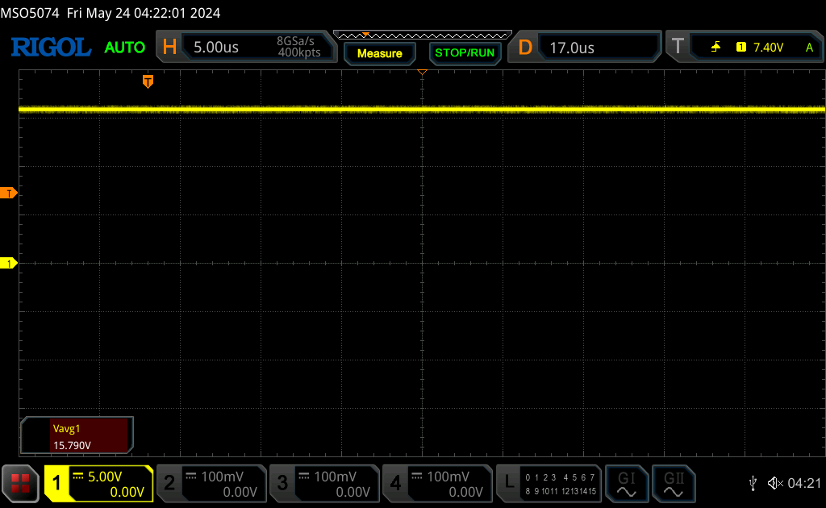
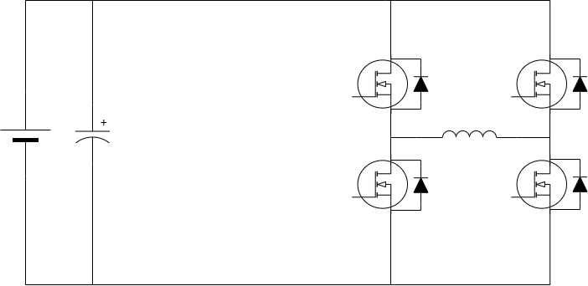
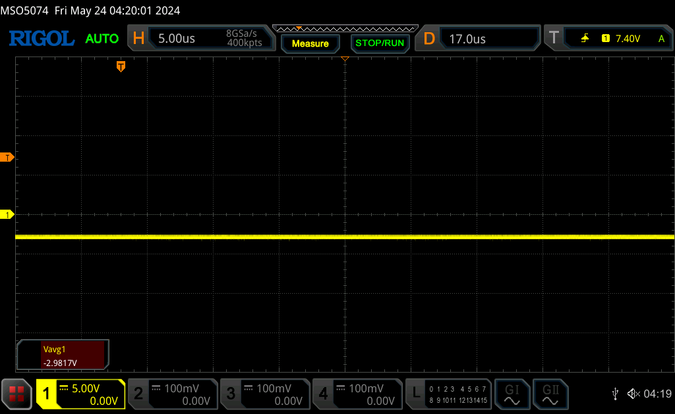
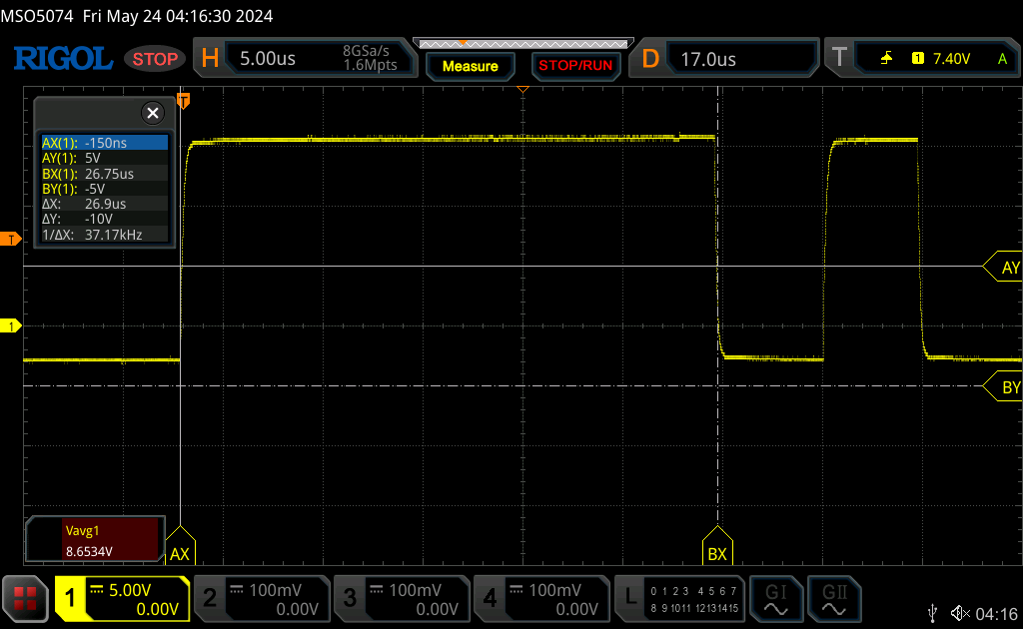

Slide 10
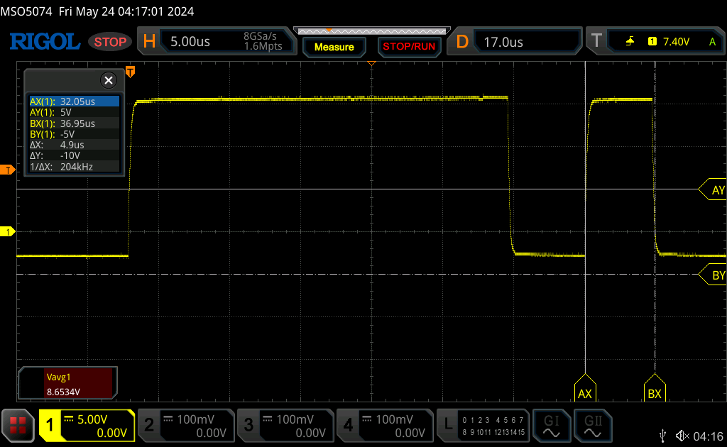
Test Funcionalidad

Slide 11
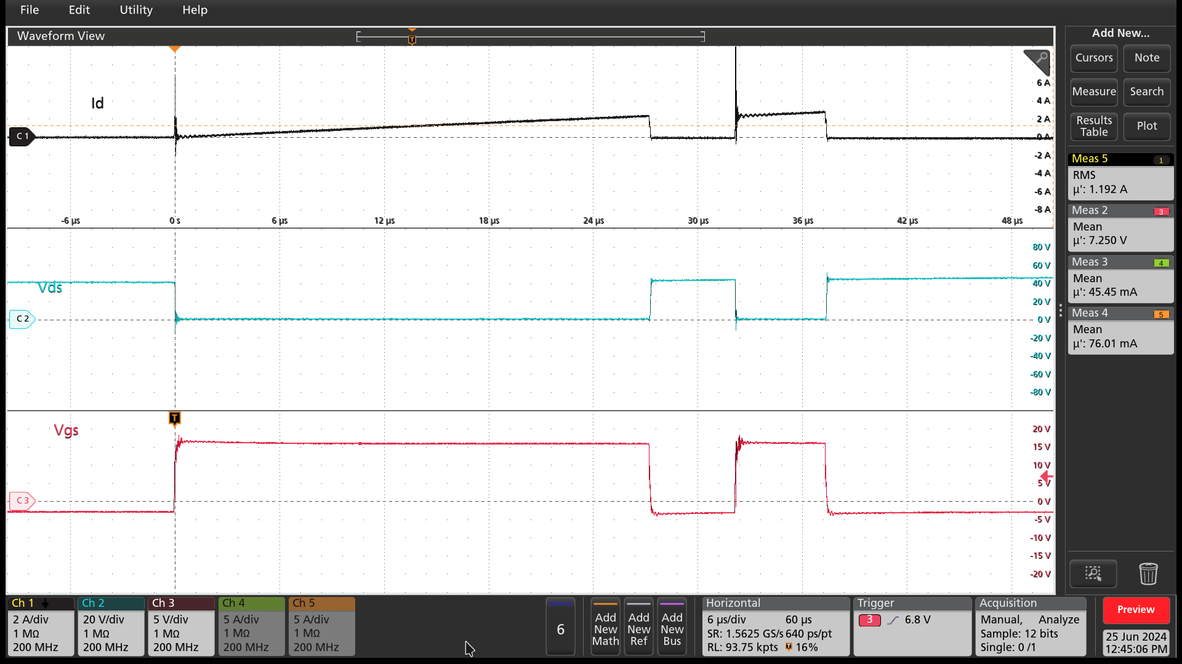
Primer Experimento: Baja potencia
Prueba de baja potencia 40 Vdc
T1 = 27 us
T2 = 5 us
T3 = 5 us
I test = 2.378
I max = 2.805

Slide 12
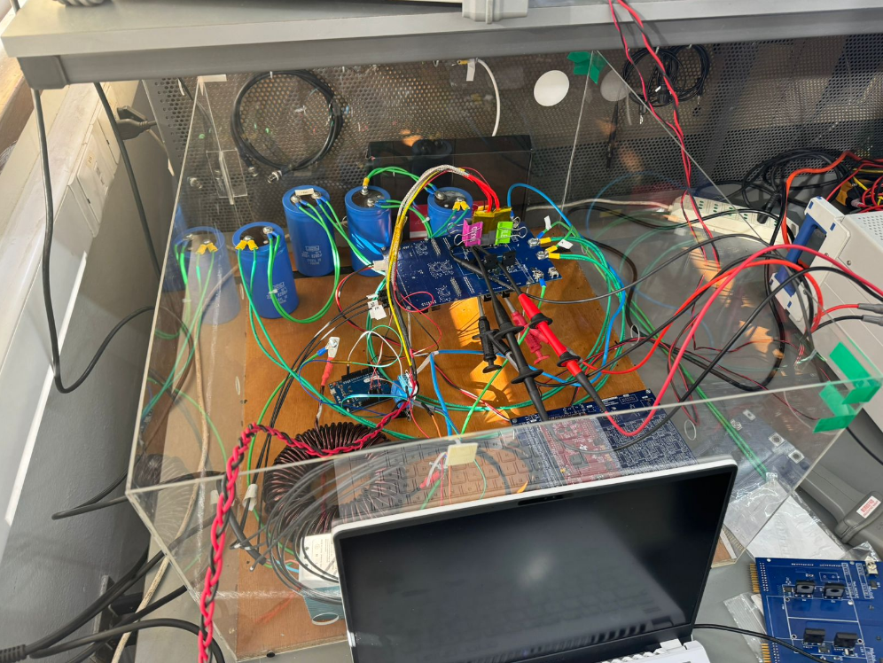
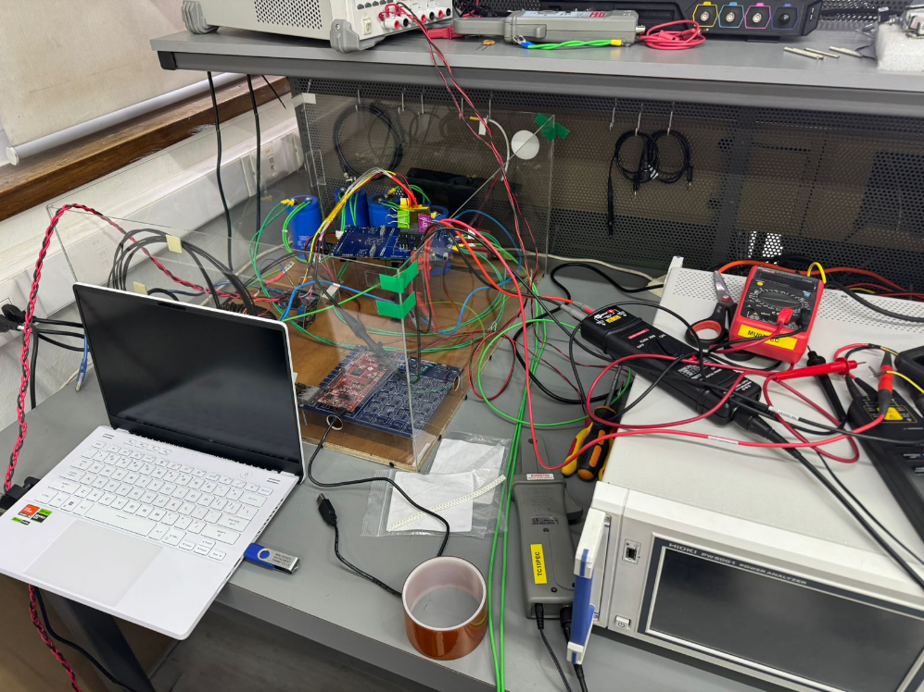
Prueba Alta potencia: Armado
Prueba de Alta potencia 400 Vdc
T1 = 27 us f = 50Hz fc = 25kHz
T2 = 5 us L = 460 uH ma = 0.89
T3 = 5 us P = 5kW R = 12.2 Ohm
I test = 22.3 A
Temp = 60°C
Circuito Arduino para manejar temperatura heater a 60°C
Computador corriendo Composer

Slide 13
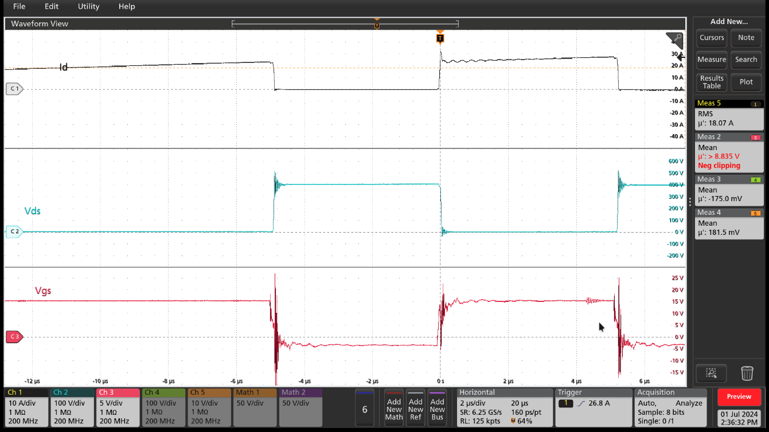
Prueba Alta potencia: Scrip Con Series
De programo un script de Python que recibe tres inputs y nos entrega todos los resultados de la prueba de DPT. Es capaz de detectar los valores máximos y mínimos de cada señal.
IMPORTANTE: Se asume VGS entre -3.3 y 15.4, ya VGS presento un comportamiento que se explicara más adelante
Como deben verse las señales ejemplo
Series necesarias:
Ids-csv.csv: Serie de corriente Id
Vgs-csv.csv: Serie de Voltaje Vgs
Vds-csv.csv: Serie de Voltaje Vds
Estos tres archivos se deben encontrar en la misma
carpeta con nombre libre, el cual después ingresa
como parámetro al script.
* Dado las oscilaciones de VGS se realizaron ciertas aproximaciones a la señal en el script, estas se pueden ver en el gráfico de salida.

Slide 14
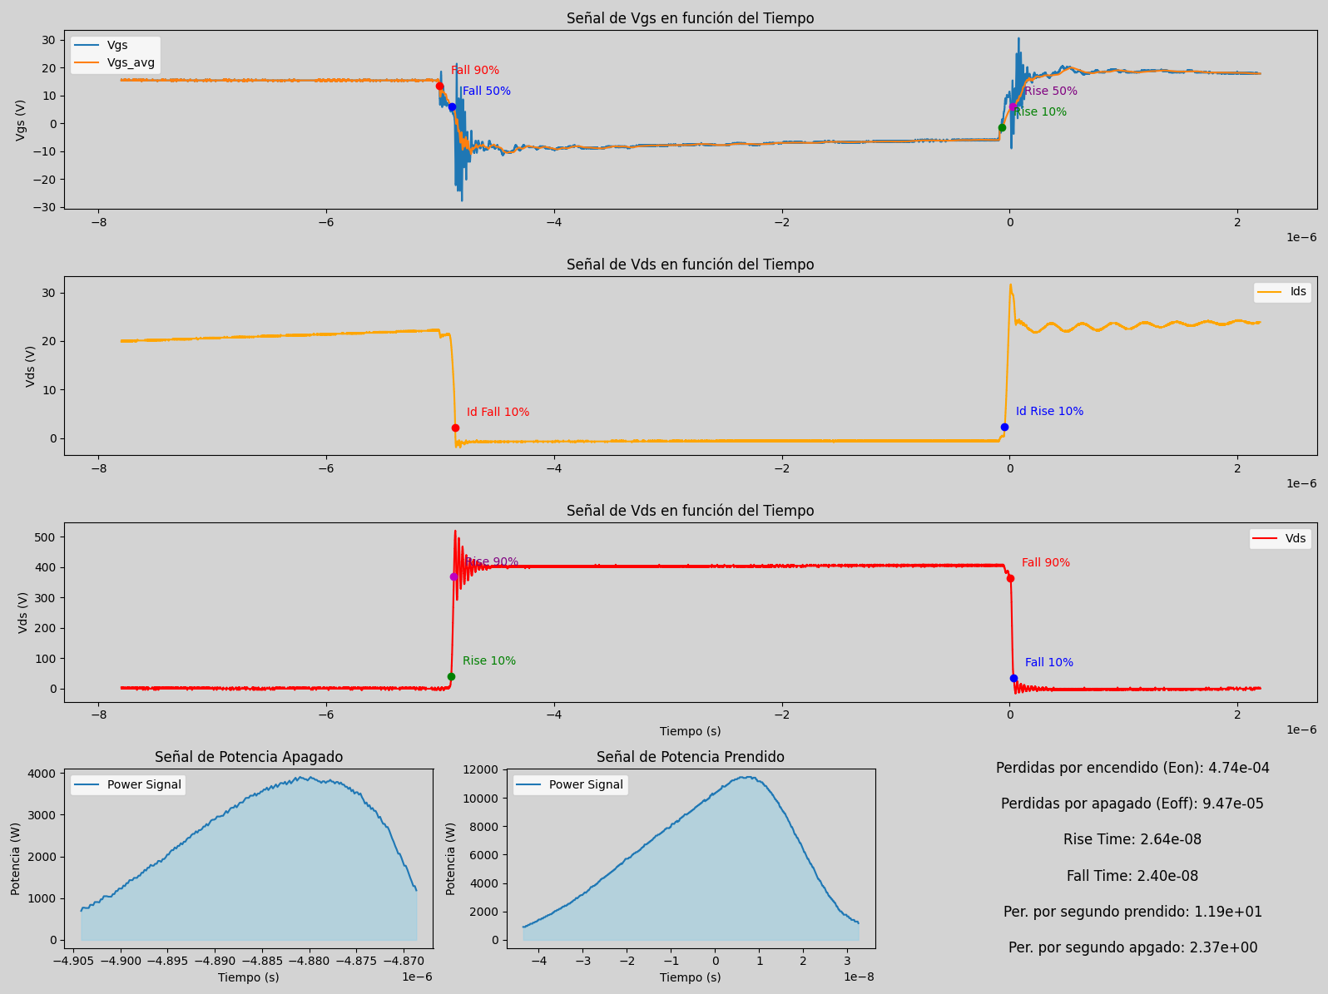
Prueba Alta potencia: Resultados Script Rohm
* Los resultados también quedan en un .txt al correr el script

Slide 15
Prueba Alta potencia: Resultados Análisis.
-Voltaje Vgs muy por debajo de los -3.3V (Casi en -10V)
- Se recupera, pero lentamente
- Hipótesis:
1.- Mucho Under Shoot
2.- Corriente entrante al gate driver

Slide 16
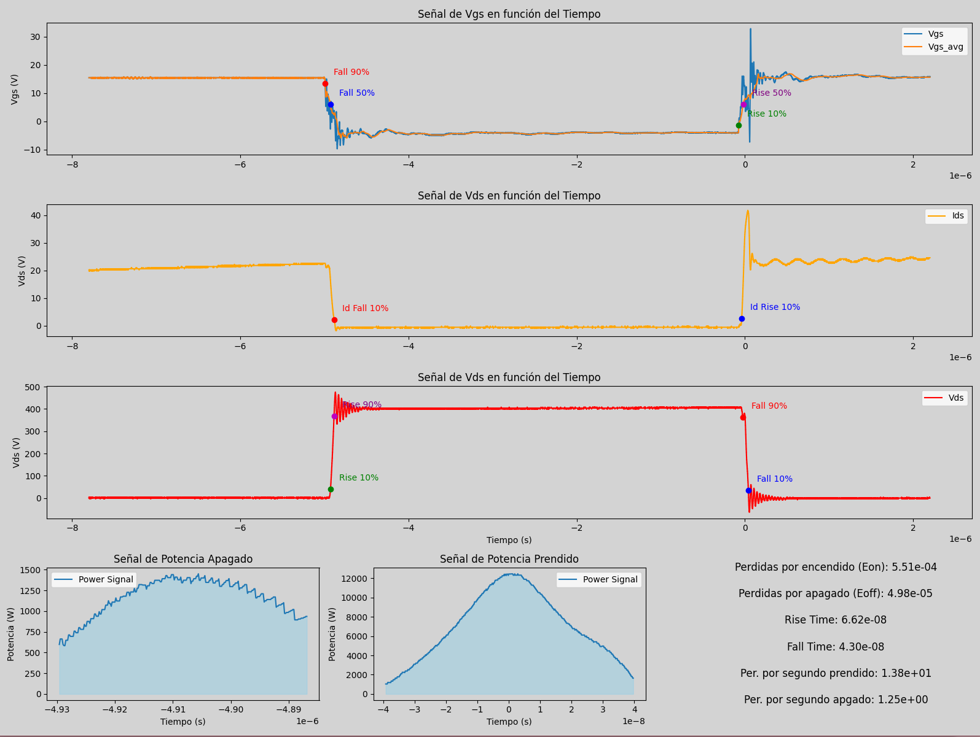
Prueba Alta potencia: Resultados Script Infineon
* Los resultados también quedan en un .txt al correr el script

Slide 17
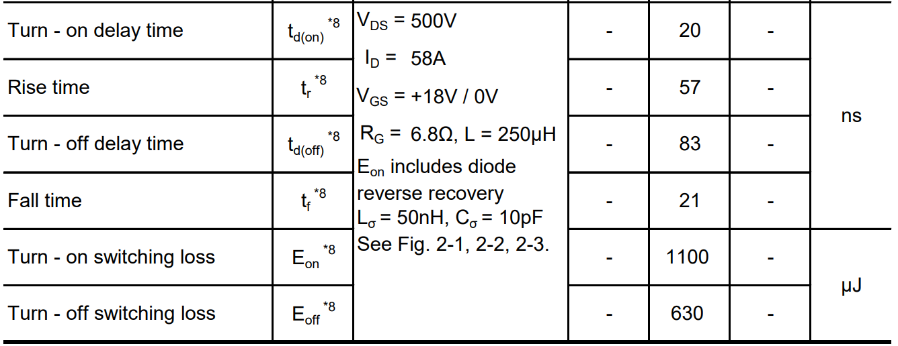
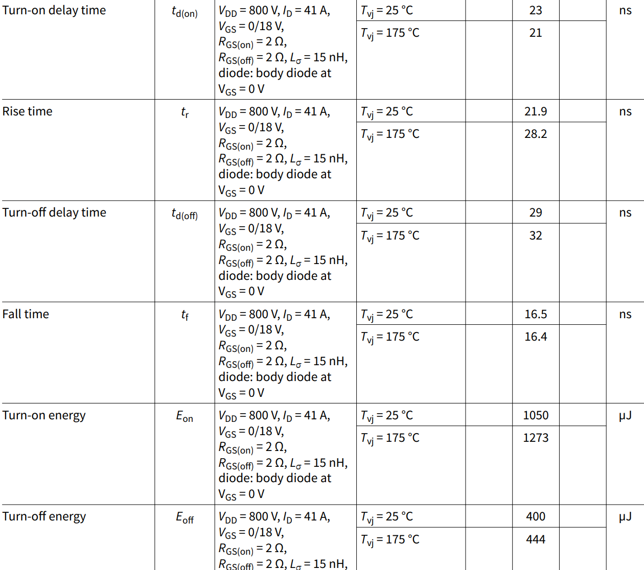
Comparación
Rohm
Infineon

Slide 18
Comparación
Rohm | DPT | Datasheet
tr | 26.4 [ns] | 57 [ns]
tf | 24.0 [ns] | 21 [ns]
Eon | 474 [uJ] | 1100 [uJ]
Eoff | 94.7 [uJ] | 630 [uJ]
Infineon | DPT | Datasheet
tr | 66.2 [ns] | 21.9 [ns]
tf | 43.0 [ns] | 16.5 [ns]
Eon | 551 [uJ] | 1050 [uJ]
Eoff | 49.8 [uJ] | 400 [uJ]

Slide 19
Simulaciones de Perdidas:
Inversor Puente H con carga RL

Slide 20
Metodología: ¿Cómo los comparamos?
Se probaron tres métodos para la obtención de las pérdidas de cada uno de los transistores, con el objetivo de poder discernir en cual de esto nos aporta mayor fidelidad con las pruebas en laboratorio.
Método 1: Cálculos Analíticos
Método 2: Simulaciones con los modelos de los fabricantes
Método 3: Simulaciones ingresando a mano los parámetros del DataSheet.
20

Slide 21
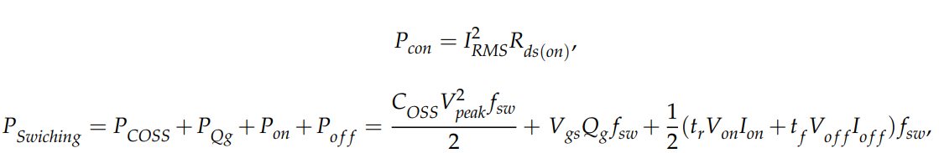
Cálculos analíticos: ¿Qué esperamos?
Pérdidas Mosfet
Fabricante | Pon | Poff | Pconduccion | Pswitch | Ptotal
Infineon | 1.563[W] | 1.177[W] | 3.513[W] | 3.103[W] | 6.617[W]
ROHM | 4.069[W] | 1.499[W] | 2.404[W] | 6.036[W] | 8.440[W]
United SiC | 5.354[W] | 1.856[W] | 2.958[W] | 7.712[W] | 10.671[W]
21

Slide 22
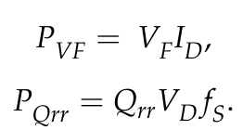
Cálculos analíticos: ¿Qué esperamos?
Pérdidas Mosfet (Body Diode)
Fabricante | Pqrr | Pvf | Ptotal
Infineon | 0.0323[W] | 0.0008[W] | 0.0331[W]
ROHM | 0.0347[W] | 0.0007[W] | 0.0353[W]
United SiC | 0.0222[W] | 0.0003[W] | 0.0225[W]
22

Slide 23
Cálculos analíticos: ¿Qué esperamos?
Pérdidas totales
Fabricante | Pdiodo | Pmosfet | Ptotal
Infineon | 0.0331[W] | 6.6170[W] | 6.6501[W]
ROHM | 0.0353[W] | 8.4406[W] | 8.4760[W]
United SiC | 0.0225[W] | 10.6713[W] | 10.6939[W]
23

Slide 24
Resultados: ¿Qué pérdida obtuvo cada método?
Método/Pérdida | Infineon | ROHM | United SiC
Analítico | 6.650[W] | 8.476[W] | 10.694[W]
Modelos Fabricante | 7.814[W] | 6.748[W] | 17.948[W]
Plecs (Datos DataSheet) | 16.460[W] | 13.150[W] | 8.311[W]
24

Slide 25
Experimental: ¿Qué problemas hemos tenido?
Apagado de gate drives por señales de ready accionadas por un voltaje Vee mayor a 0 (límite permitido)
Que soluciones:
- Agregamos Snubbers (Ayudo, pero no soluciono el problema)
- Agregamos Snubber discretos (Mejora muy pequeña)
- Capacitores en el dc link (Mejoro levemente)
- Cambiar placas y se cambió la distribución del set up(Soluciono el problema)
Hipótesis: El problema está asociado a interferencias posiblemente EMI.
25

Slide 26
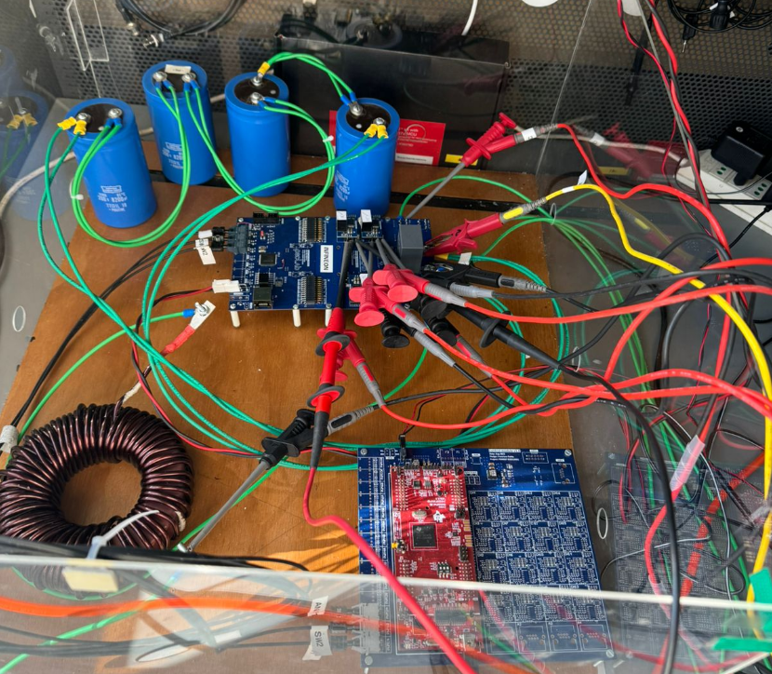
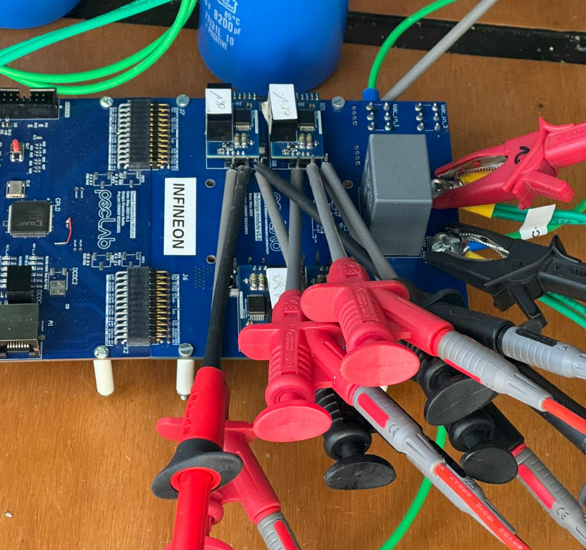
Experimental: ¿Cómo se ve el set up final?
Se utilizo un analizador de potencia y se midieron gate surce/drain surce y corriente para posible uso futuro
26

Slide 27
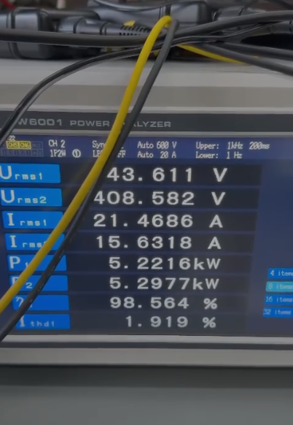
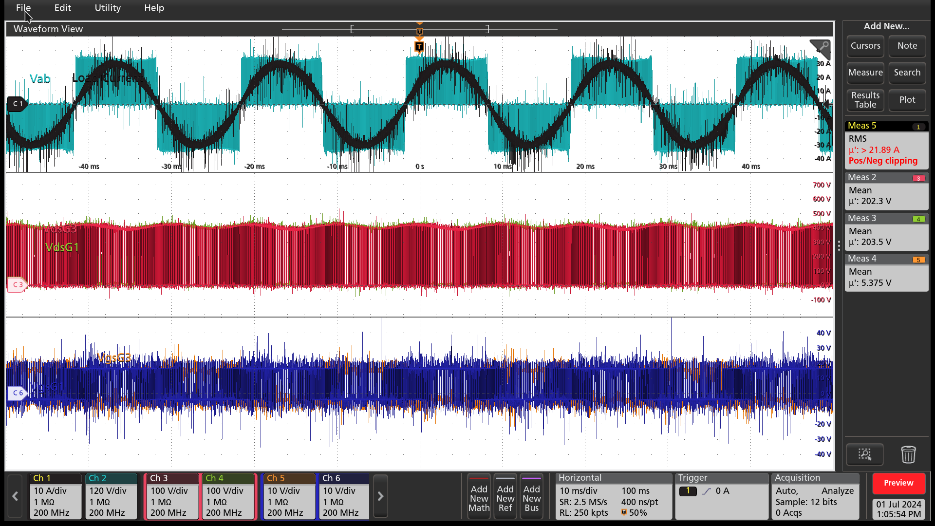
Experimental: Resultados Rohm
Eficiencia Promedio 98.56%
27

Slide 28
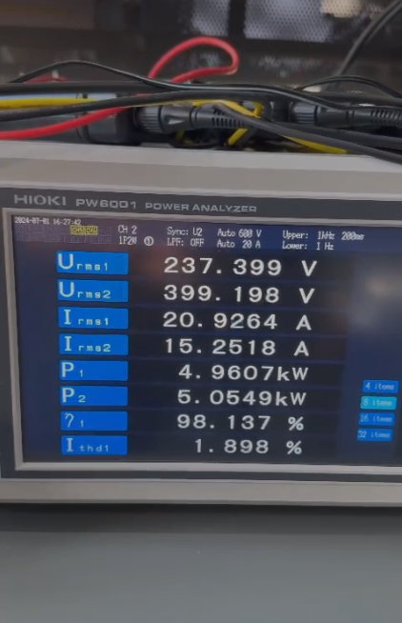
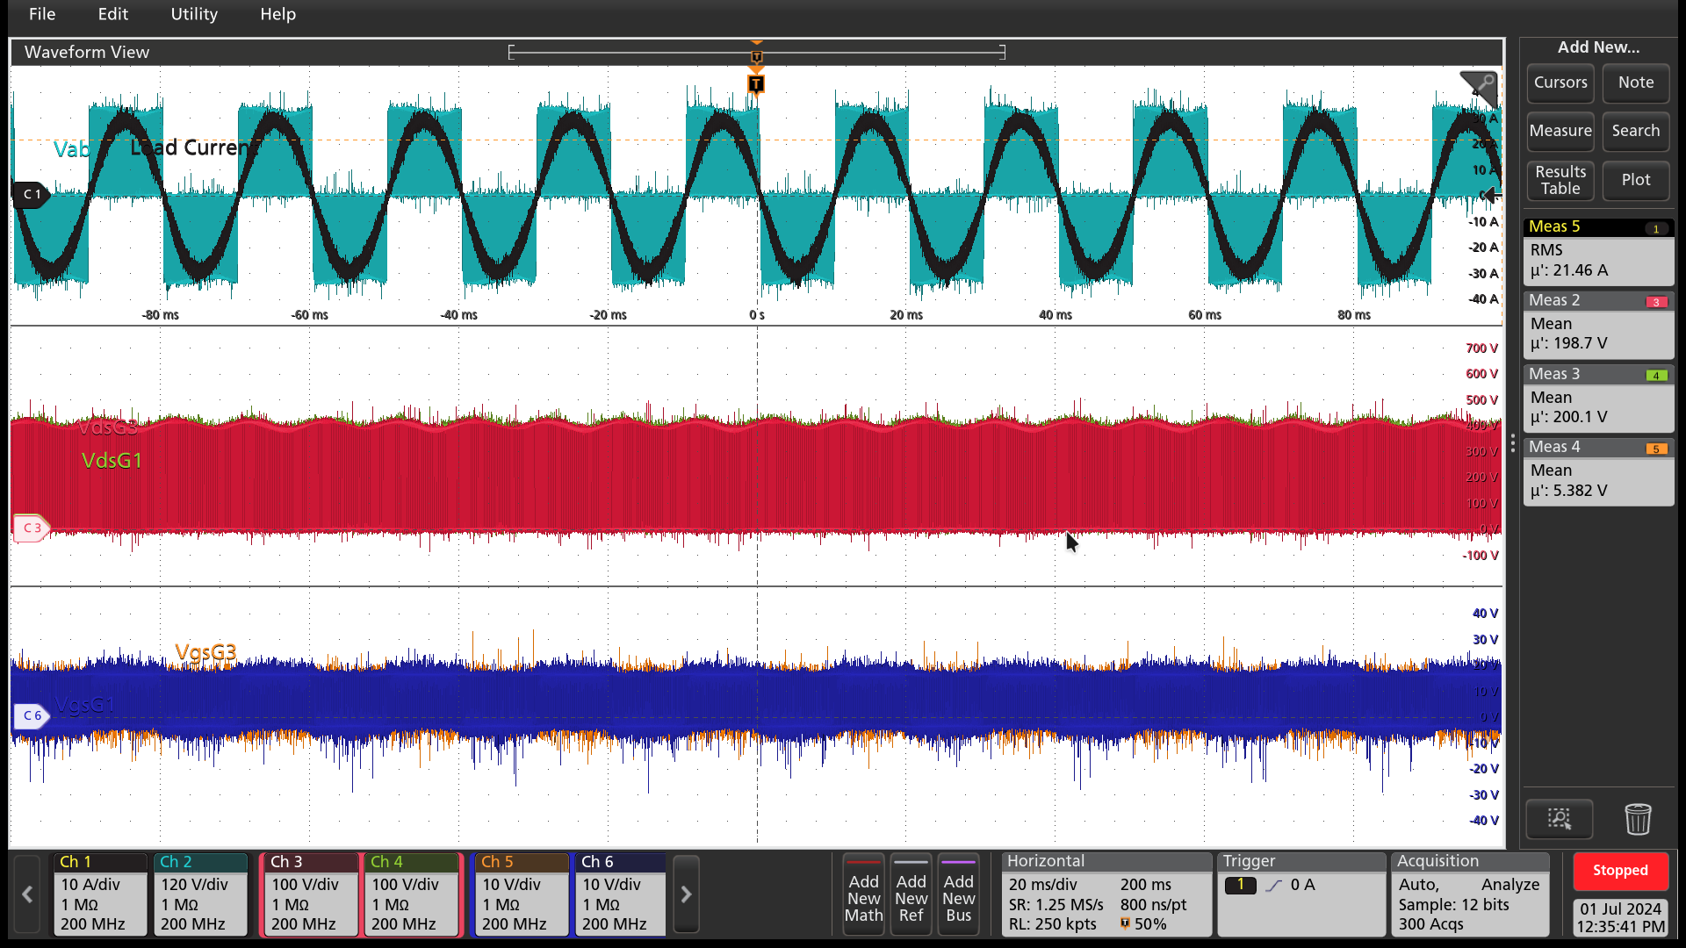
Experimental: Resultados Infineon
Eficiencia Promedio 98.26%
28

Slide 29
Resultados: ¿Qué pérdida obtuvo cada método ahora?
Método/Pérdida | Infineon | ROHM | United SiC
Analítico | 6.650[W] | 8.476[W] | 10.694[W]
Analítico Datos DPT | 11.704[W] | 6.505[W]
Datos de Eon y Eoff(DPT) | 18.533[W] | 16.621[W]
Modelos Fabricante | 7.814[W] | 6.748[W] | 17.948[W]
Plecs (Datos DataSheet) | 16.460[W] | 13.150[W] | 8.311[W]
Experimental | 21.75[W] | 18[W] | -----
29

Slide 32
Referencias
[1] Createx Studio. (s. f.). an128: RMS Revisited. https://www.dataforth.com/rms-revisited
32

Slide 33
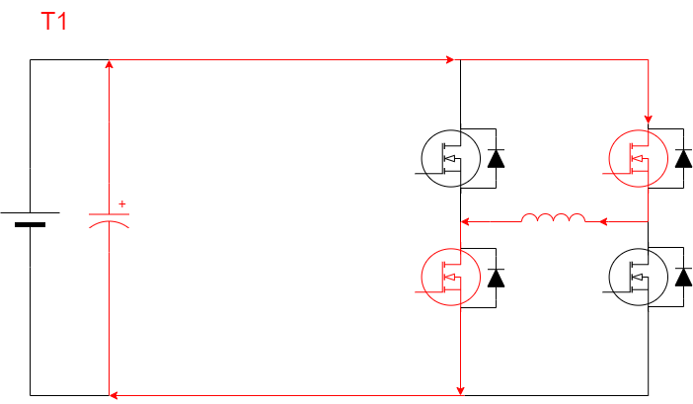
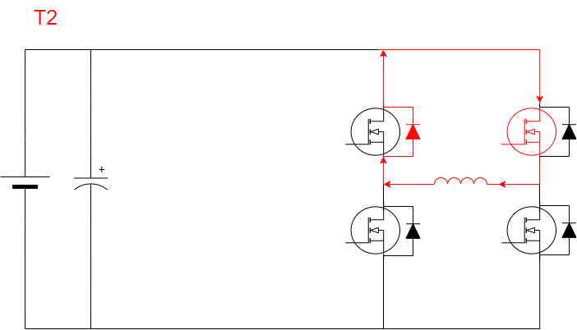
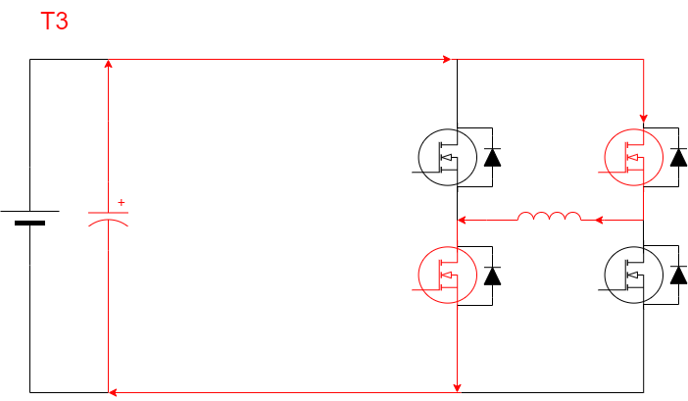
Intervalos: ¿Por dónde circula la corriente?
33

Slide 34



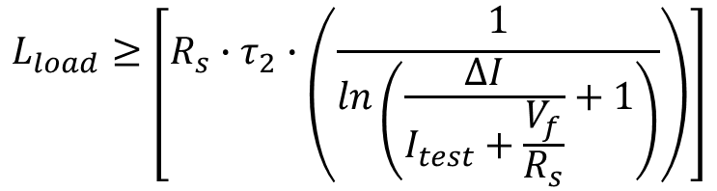
Carga L: ¿Cómo estimamos el valor de L?
Cota superior L: Primer pulso <100us (Para evitar sobre calentamientos)
Vdc = 420 [V] ; Itest = 25[A]
$$L_{load}≤τ_{1}∙\frac{V_{DC}}{I_{test}}$$
$$L_{load}≤1,7 [mH]$$
Cota Inferior L: Itest no caiga más de 5%
Vf = 3.3 [V] ; Itest = 25[A] ; ∆I = 1,25 [A] ; Rs* = Rds + Rd = 0.07 [Ω] ; T2 = 5 [us]**
$$L_{load}≥\left[R_{s}∙τ_{2}∙\left(\frac{1}{ln\left(\frac{∆I}{I_{test}+\frac{V_{f}}{R_{s}}}+1\right)}\right)\right]$$
$$L_{load}≥20,37 [uH]$$
* Rs se calcula como la resistencia del circuito generado en T2, para el puente H es la resistencia de conducción de un MOSFET más la resistencia de conducción del BodyDiode
**T2 se escoge tal que sea tiempo suficiente hasta que el switch termine su proceso de cerrado
Nuestros MOSFET tiene un máximo de tf = 26 ns, por lo que 5us >> 26ns
Ref [1]
34

Slide 35
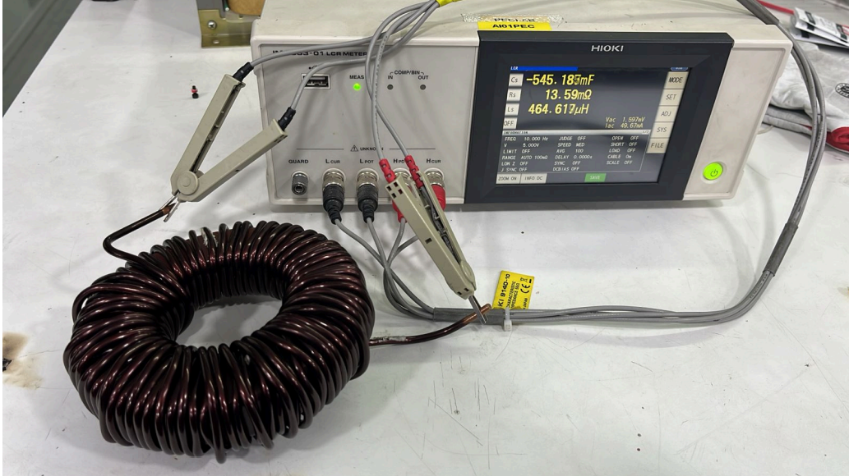
Carga L: ¿Tenemos un inductor L?
$$20,37 [uH]≤L_{load}≤1,7 [mH]$$
¡Cumplimos con el inductor!
35

Slide 36




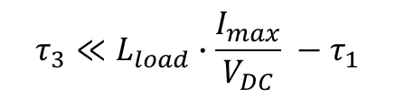


Tiempo: ¿Qué T1, T2 y T3?
T1 se debe calcular en función del I test que buscamos (25 [A] en nuestro caso).
$${τ_{1}=L}_{load}∙\frac{I_{test}}{V_{DC}}$$
$$τ_{1}=27,65[µs]$$
T2 = 5 [us] (como definimos antes).
$$τ_{2}=5 [µs]$$
T3 = 5 [us] (pequeño para no sobre cargar el transistor y darle el tiempo mínimo para que encienda).
$${τ_{3}≪L}_{load}∙\frac{I_{max}}{V_{DC}} −τ_{1}$$
La corriente máxima más pequeña de nuestros transistores es 98[A] y tr más grande de 75 [ns].
$${τ_{3}≪}_{.}80.752 [us]$$
$$75[ns]≪_{.}τ_{3}$$
$$τ_{3}=5 [µs]$$
36

Slide 37


Capacitor Bank: ¿Cómo estimamos el valor de Cb?
Cota Inferior Cb: Vdc no caiga más de 1%
$$C_{b}≥\frac{L_{load}∙I_{test}^{2}}{2∙V_{DC}∙{∆V}_{DC}−{∆V}_{DC}^{2}}$$
$$C_{b}≥299,1 [uF]$$
Cb
Ref [1]
37
Notes:
Seleccionar Capacitor

Slide 38
Set Up: ¿Cómo se ve esto armado?
38

Slide 39
Simulaciones Matlab
39

Slide 40
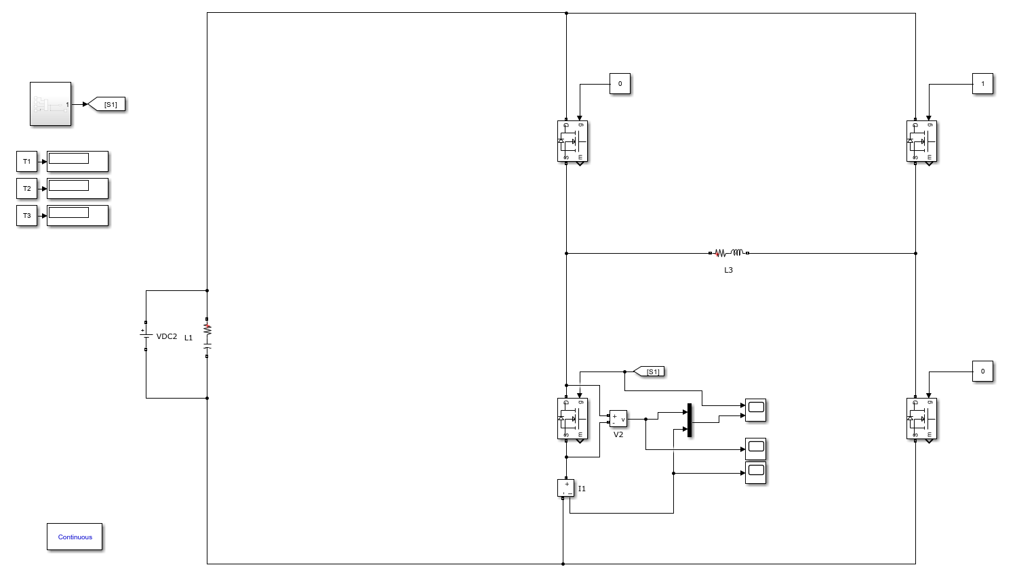
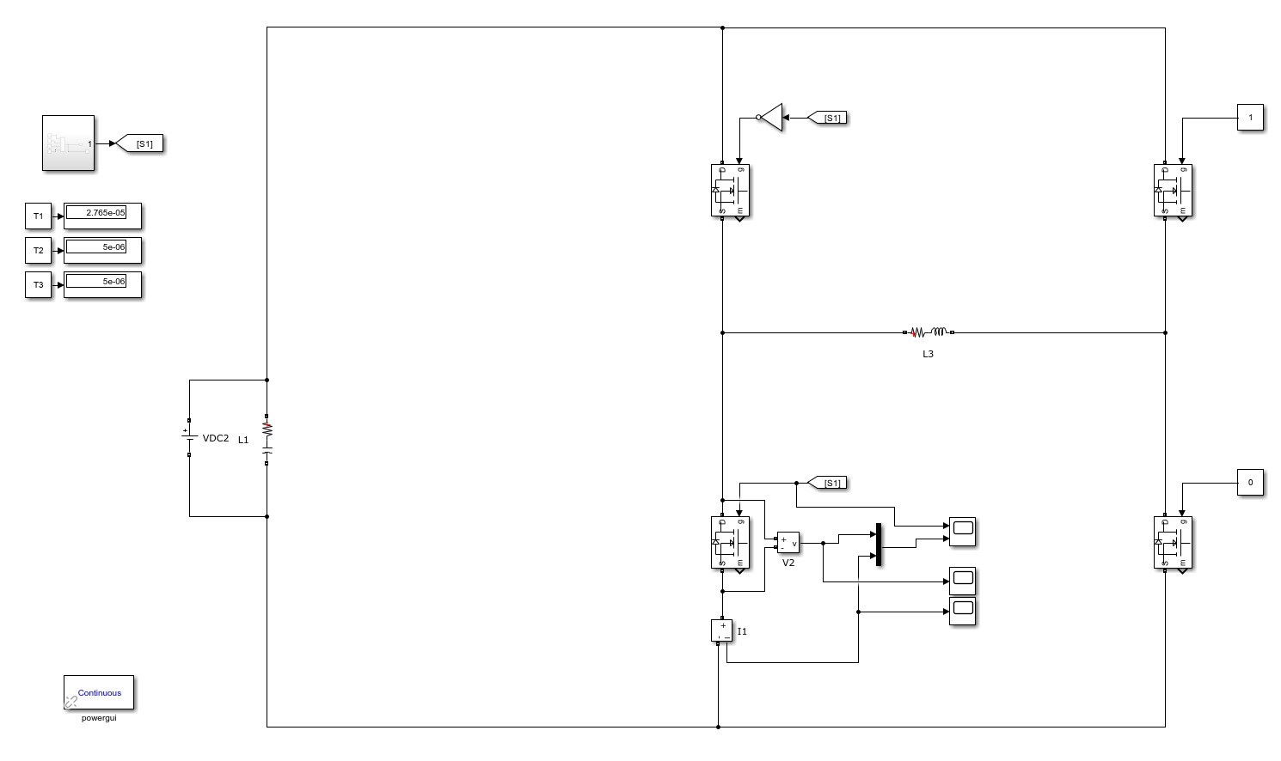
Simulación: ¿Cómo se ve?
40

Slide 41
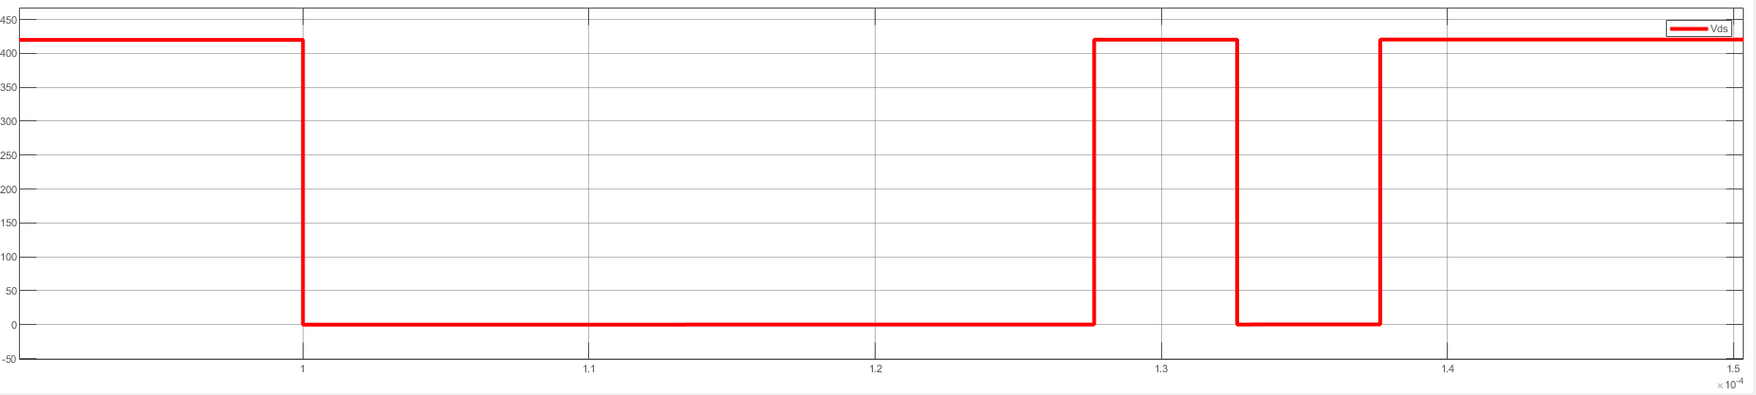
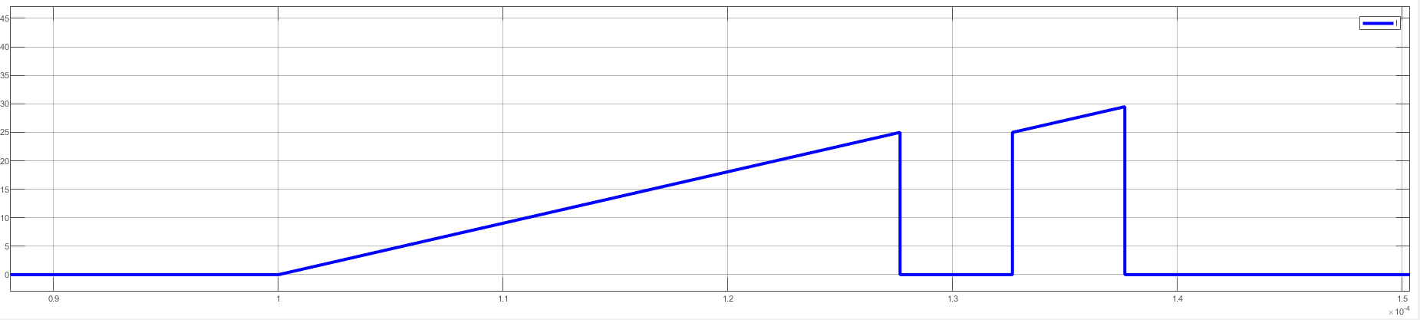
Resultados
41

Slide 42
Análisis de señales Post-Construcción
42

Slide 43
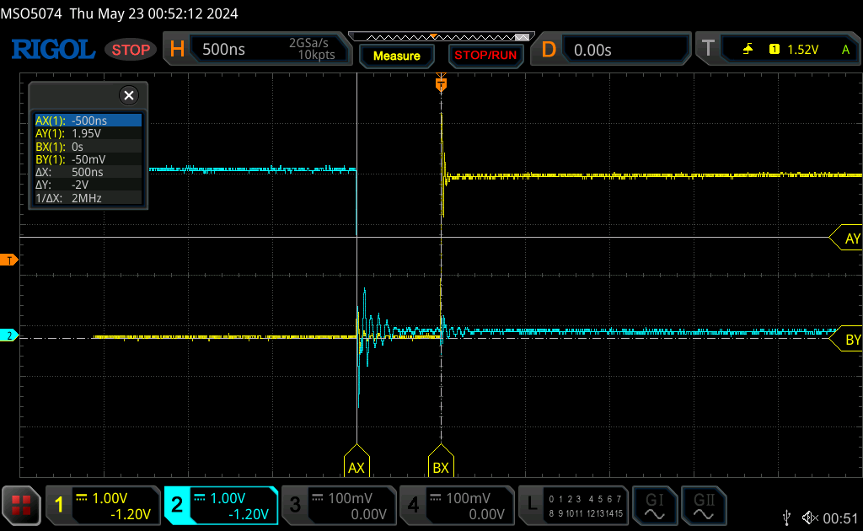
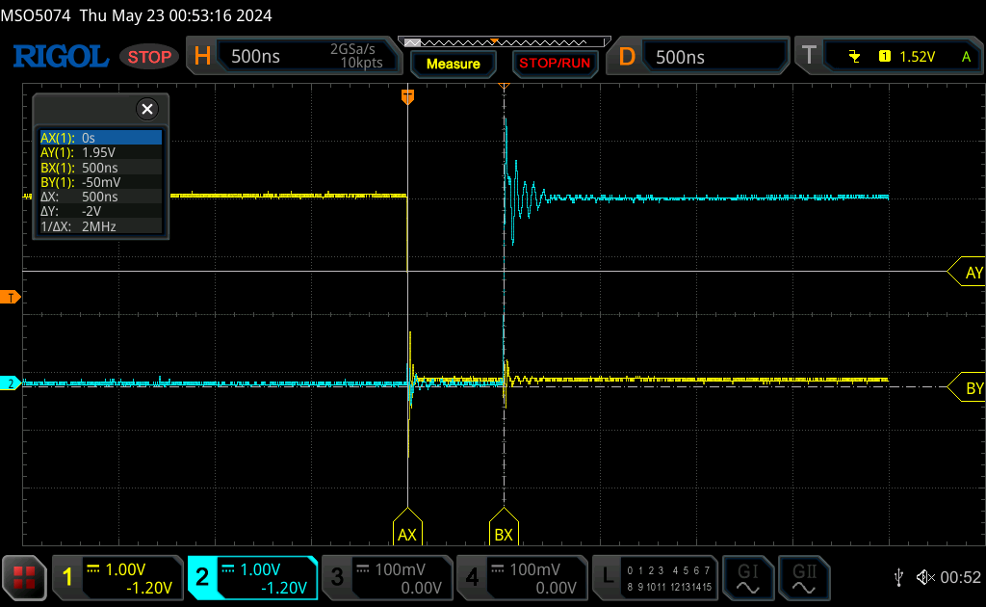
Señal amarilla G1
Estado Actual
CPLD
Señal Azul G3
0 en Simulink PWM1A // GPIO2:
Gate 1 Off
Gate 3 On
Delfino CPLD = 1 (LED)
Debería V = 0
1 en Simulink PWM1A // GPIO2:
Gate 1 On
Gate 3 Off
Delfino CPLD = 0 (LED)
Debería V = Vc
Dead Time 500ns

Slide 44
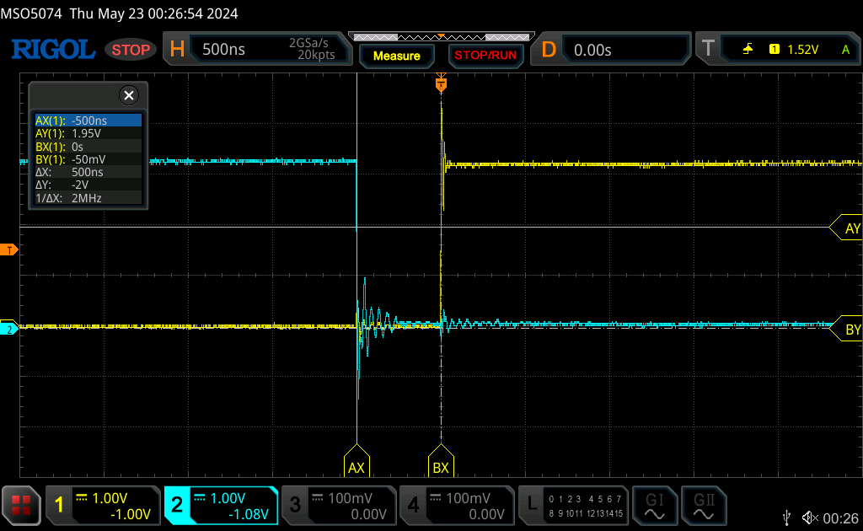
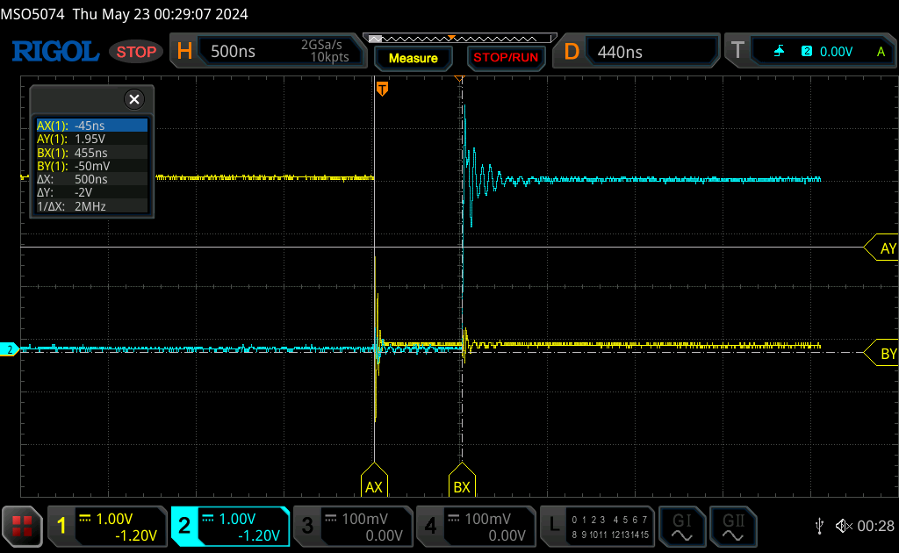
Señal amarilla G2
Estado Actual
CPLD
Señal Azul G4
0 en Simulink PWM1B // GPIO3:
Gate 2 Off
Gate 4 On
Delfino CPLD = 1 (LED)
Debería V = 0
1 en Simulink PWM1B // GPIO3:
Gate 2 On
Gate 4 Off
Delfino CPLD = 0 (LED)
Debería V = Vc
Dead Time 500ns

Slide 45
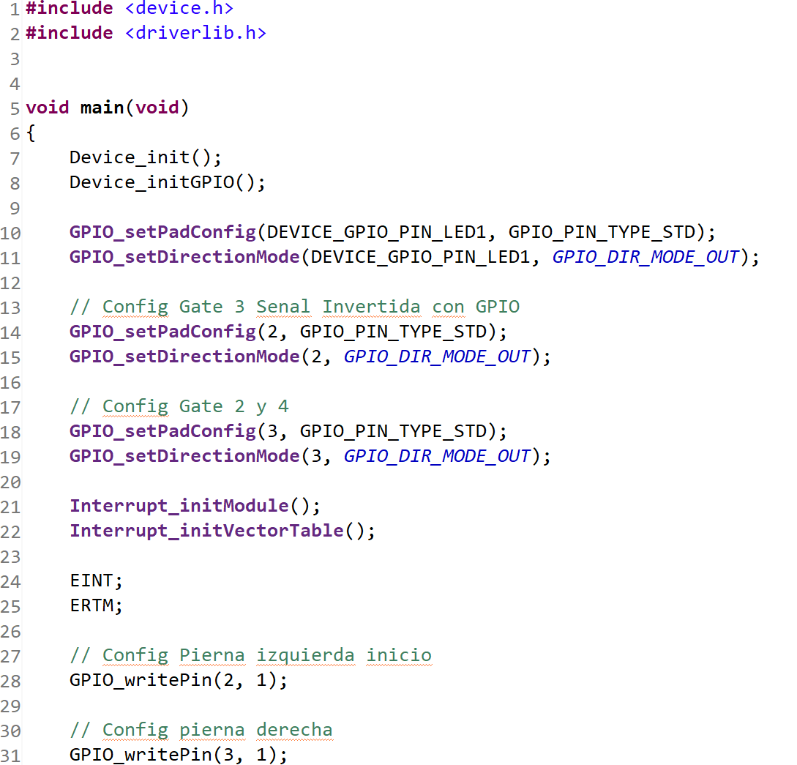
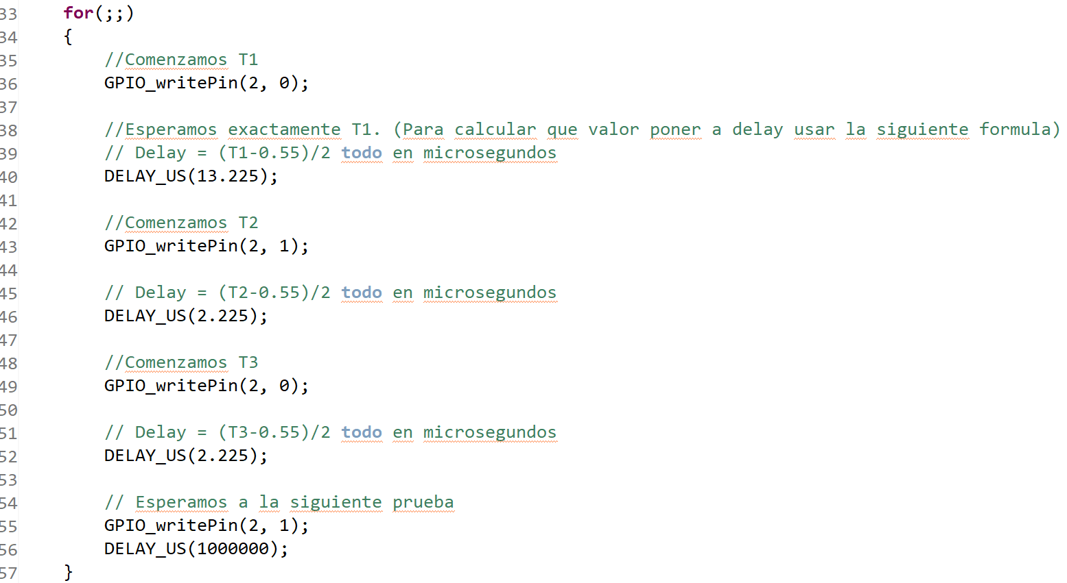
Codigo Composer
Inicio
Loop

Slide 46
Test Funcionalidad

Slide 47
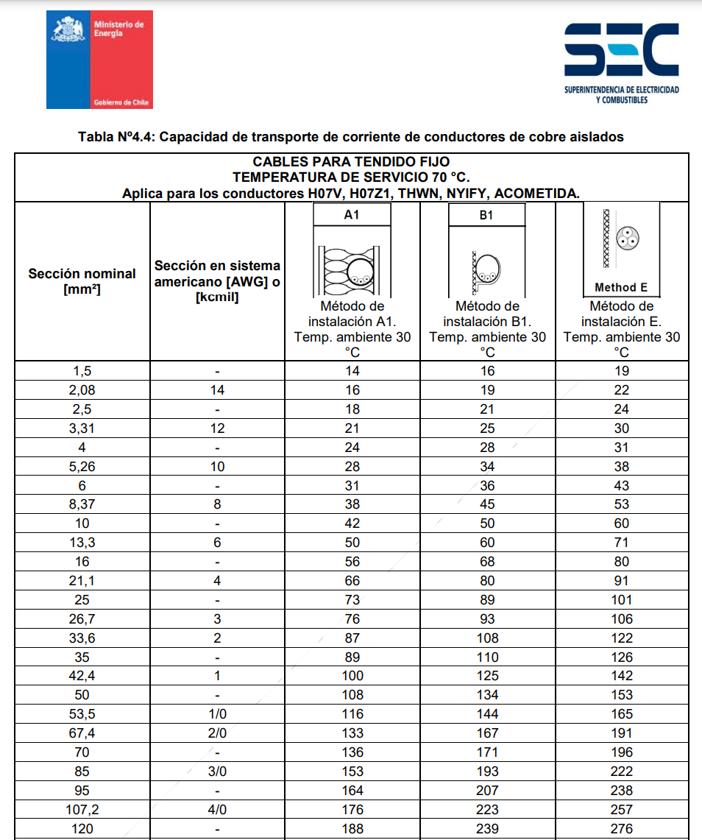
Selección Cables

Slide 48
Referencias
[1] Schweickhardt, J., Hermanns, K., & Herdin, M. (2021). TIPS & TRICKS ON DOUBLE PULSE TESTING (1st ed., Vol. 1).
https://scdn.rohde-schwarz.com/ur/pws/dl_downloads/dl_application/application_notes/gfm347/GFM347_1e_Double_Pulse_Testing.pdf
[2] Double Pulse Testing: The How, What and Why. (2020, abril). Infineon. https://www.infineon.com/dgdl/Infineon-Double_pulse_testing-Bodos_power_systems-Article-v01_00-EN.pdf?fileId=5546d46271bf4f920171ee81ad6c4a1f
48

Slide 49
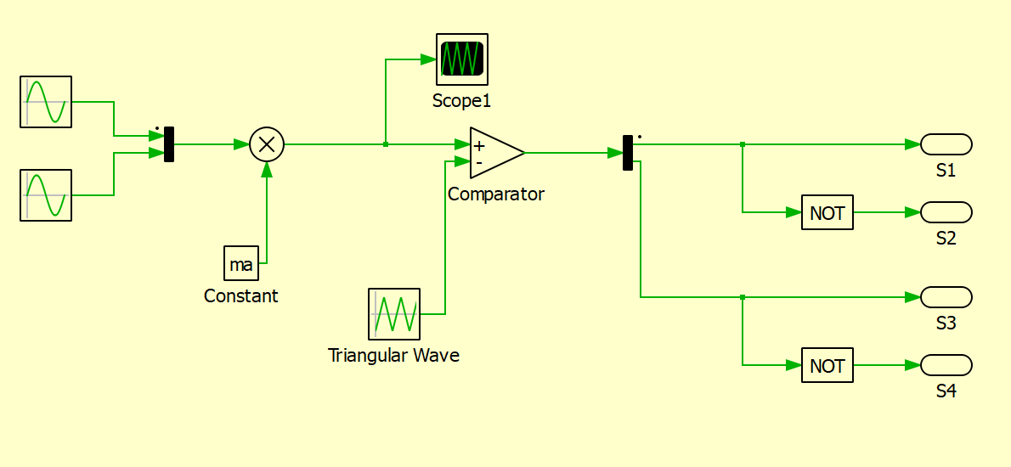
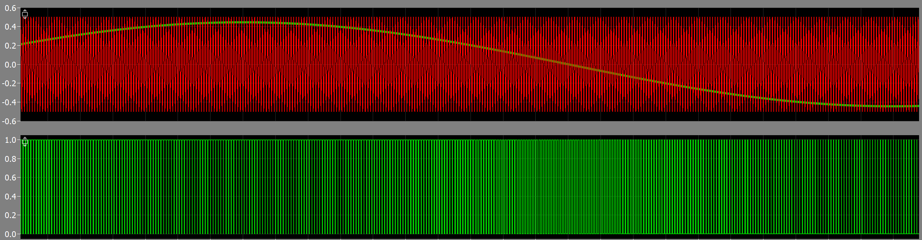
Inversor Puente H: ¿Qué modulación?
SPWM:
f = 50 Hz
ma = 0.89
fm = 500
Vdc= 420 [V]
P = 5 [kW]
R = 14 Ohm
L = 460 [uH]
49

Slide 50



Parámetros: Modelos de cada transistor
Disponemos de tres fabricantes de transistores de SiC.
Por cada fabricante se utilizaron dos modelos, uno entregado por el fabricante para PLECS y uno traspasando a mano los valores del DataSheet para luego poder compararlos con los experimentales y los analíticos.
50

Slide 51
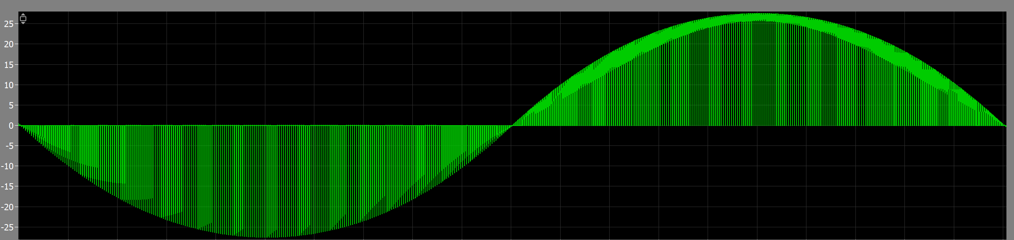



Cálculos analíticos: ¿Qué esperamos?
Para calcular las pérdidas de conducción y de switcheo primero debemos conocer como es nuestra corriente RMS.
[1]
Consideraremos los armónicos que sean >1% de
La fundamental en el cálculo.
Irms
13.19 [A]
Señal y FFT Corriente Mosfet
51

Slide 52
Simulaciones: ¿En qué consiste cada método?
Se realizaron dos tipos de simulaciones.
1.- Simulaciones con los modelos de plecs entregados por el fabricante, estos son modelos térmicos y permiten el uso del bloque Switch Loss Calculator incorporado a Plecs
2.- Simulaciones traspasando a mano los parámetros del DataSheet al modelo de Mosfet entregado por Plecs. Para calcular las perdidas consideramos la diferencia entre la entrada y la salida de potencia y la dividimos en la cantidad de transistores
52

Slide 53

Esquemático: Simulación Plecs (Modelos Fabricante)
53

Slide 54

Esquemático: Simulación Plecs (Parámetros DataSheet)
54

Slide 55
Resultados : ¿Qué temperatura obtuvo cada método?
Método/Temperatura | Infineon | ROHM | United SiC
Analítico | 44.59[°C] | 50.45[°C] | 55.73[°C]
Modelos Fabricante | 48.16[°C] | 48.91[°C] | 78.07[°C]
Plecs (Datos DataSheet) | 73.60[°C] | 56.39[°C] | 41.21[°C]
55

Slide 56
Resultados: ¿Qué podemos decir de cada método?
Analítico
Método/Pérdida | Infineon | ROHM | United SiC
Analítico | 6.650[W] | 8.476[W] | 10.694[W]
Modelos Fabricante | 7.814[W] | 6.748[W] | 17.948[W]
Plecs (Datos DataSheet) | 16.460[W] | 13.150[W] | 8.311[W]
Método con resultados intuitivos y fácil de replicar.
56

Slide 57
Resultados : ¿Qué podemos decir de cada método?
Modelos entregados por el Fabricante
Método/Pérdida | Infineon | ROHM | United SiC
Analítico | 6.650[W] | 8.476[W] | 10.694[W]
Modelos Fabricante | 7.814[W] | 6.748[W] | 17.948[W]
Plecs (Datos DataSheet) | 16.460[W] | 13.150[W] | 8.311[W]
Método muy fácil de replicar, las simulaciones no toman tiempos excesivo y propone una dificultad al analizar los resultados.
57

Slide 58
Resultados : ¿Qué podemos decir de cada método?
Mosfet Plecs
Método/Pérdida | Infineon | ROHM | United SiC
Analítico | 6.650[W] | 8.476[W] | 10.694[W]
Modelos Fabricante | 7.814[W] | 6.748[W] | 17.948[W]
Plecs (Datos DataSheet) | 16.460[W] | 13.150[W] | 8.311[W]
Método con resultados no intuitivos, no tan fácil de replicar y las simulaciones toman mucho tiempo.
58

Slide 59
Proyecciones: ¿Qué sigue?
Realizar pruebas experimentales que nos permitan discernir sobre las distintas metodologías
Ajustar parámetros con la ayuda de la prueba DPT en laboratorio (Ver confiabilidad del DataSheet)
Realizar ajustes pertinentes a las simulaciones que permitan validar una metodología para calcular eficiencia de conversores.
59

Slide 60
Sección Experimental
60

Slide 61




(A1) Gate 4 | (A2) Gate 2 | (B1) Gate 3 | (B2) Gate 1
61

